Slide 1

Sistemas Operacionais
Interrupções
INTRODUÇÃO
HARDWARE – DIAGRAMA DE BLOCOS
CONTROLADOR DE INTERRUPÇÕES
INTERRUPT REQUEST (IRQ)
INTERRUPT ACKNOWLEDGE (INTA)
TABELA DE VETORES DE INTERRUPÇÃO
PILHA NA INTERRUPÇÃO
TRATAMENTO DE INTERRUPÇÕES
www.fiap.com.br

Slide 2
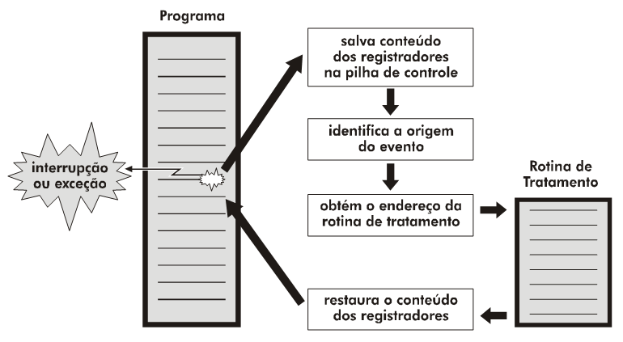
Introdução
2

Slide 3
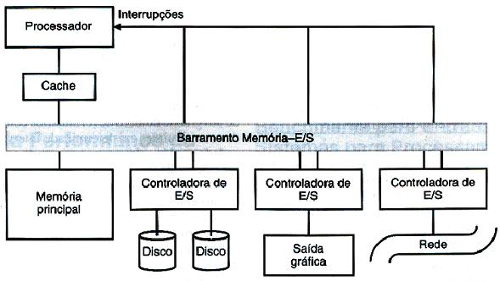
Introdução
3

Slide 4
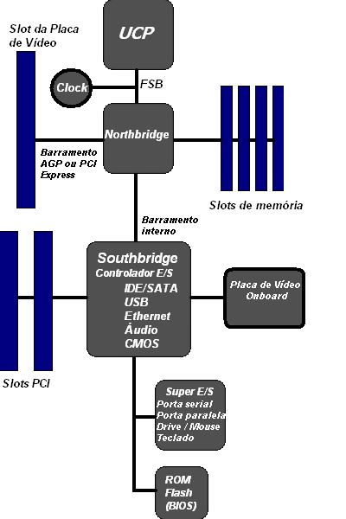
Hardware – Diagrama de Blocos
4

Slide 5
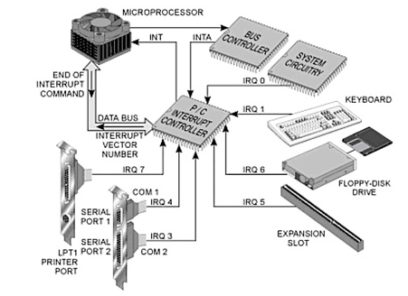
Hardware – Diagrama de Blocos
5

Slide 6
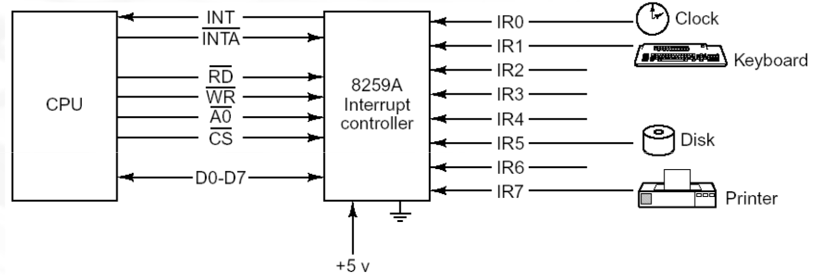
Controlador de Interrupções
6

Slide 7
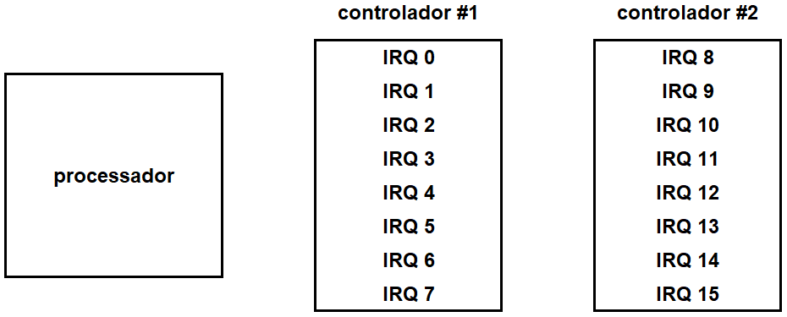
Controlador de Interrupções
7

Slide 8
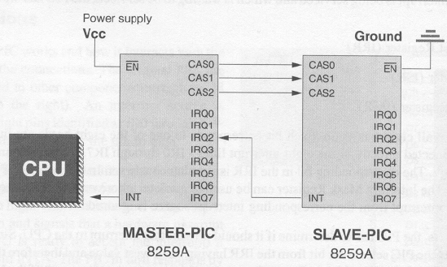
Controlador de Interrupções

Slide 9
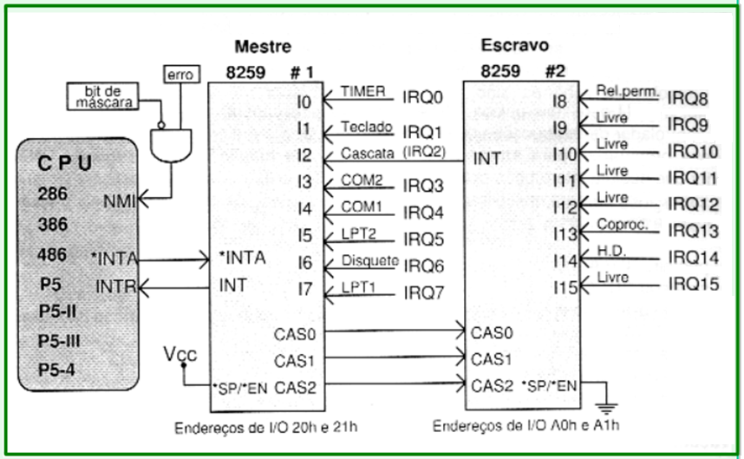
Controlador de Interrupções
9

Slide 10
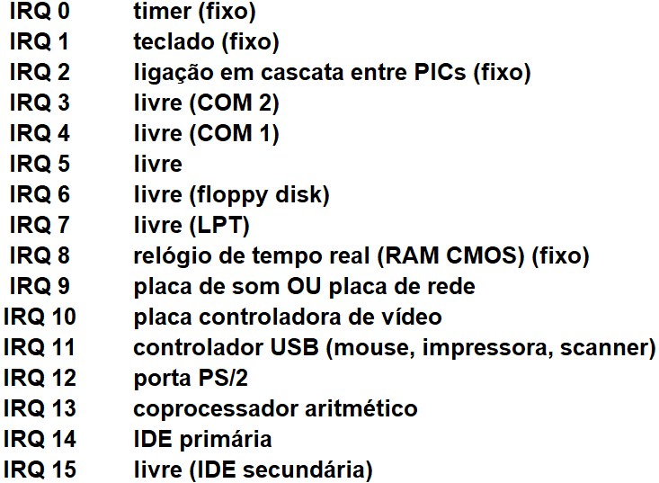
Interrupt ReQuest (IRQ)
10

Slide 11
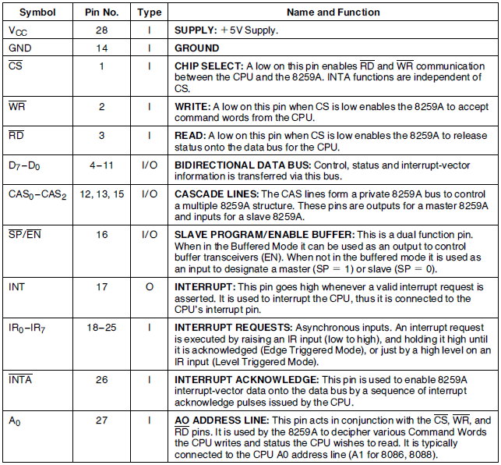
Interrupt Acknowledge (INTA)
11

Slide 12
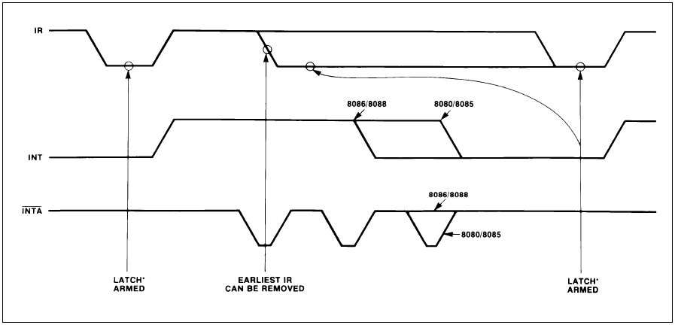
Interrupt Acknowledge (INTA)
12

Slide 13
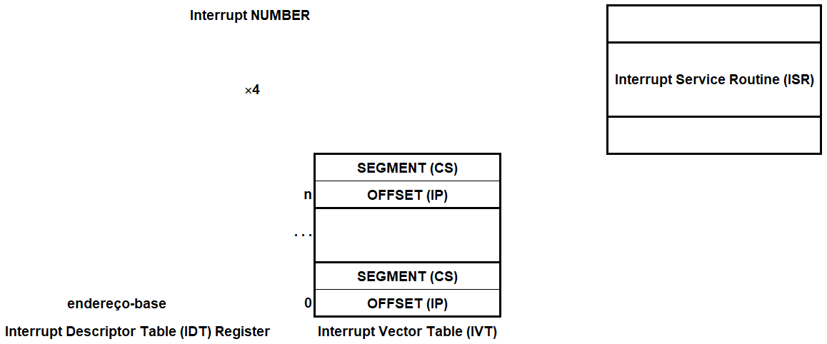
Tabela de Vetores de Interrupção
13

Slide 14
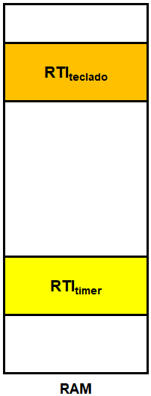
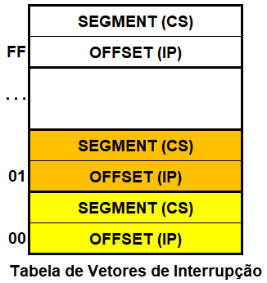
Tabela de Vetores de Interrupção
14

Slide 15
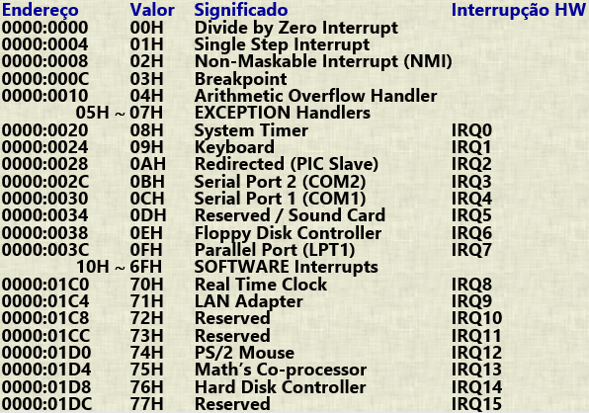
Tabela de Vetores de Interrupção
15

Slide 16
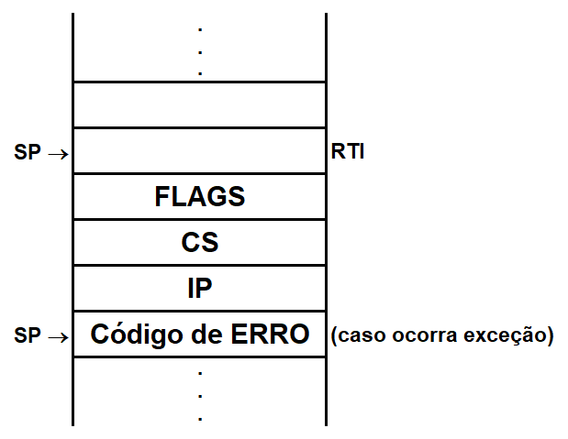
Pilha na Interrupção
16

Slide 17
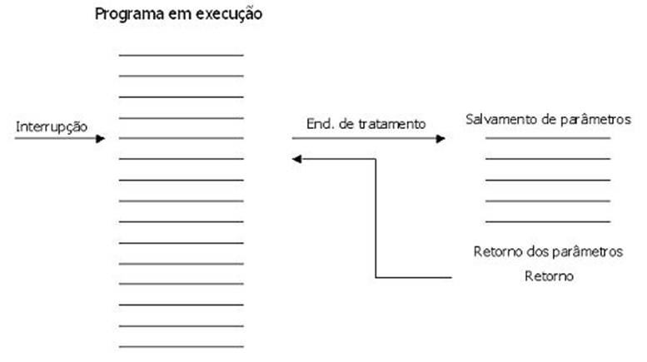
Pilha na Interrupção
17

Slide 18
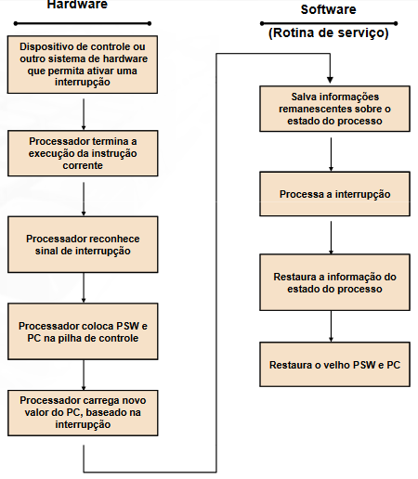
Tratamento de Interrupções
18

